Slide 1
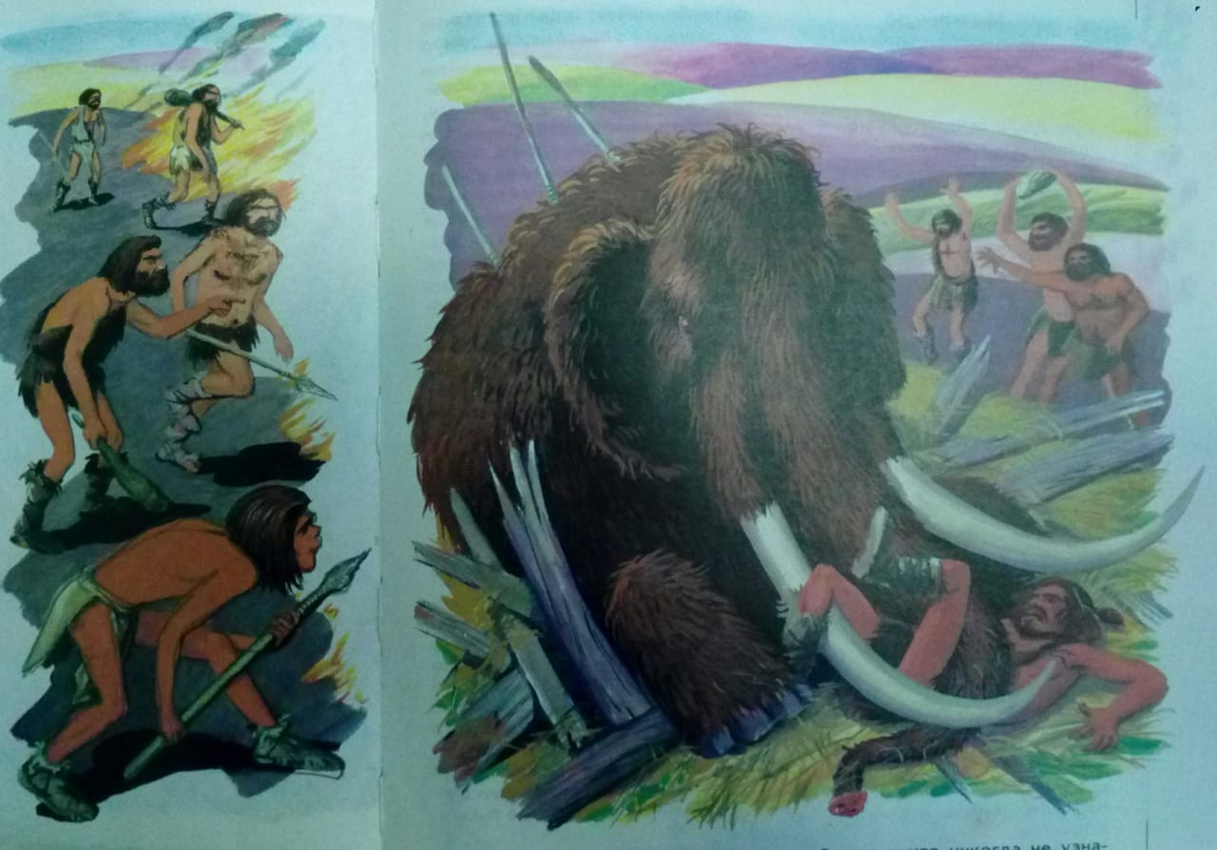
педагогический проект «Жилище человека»
Старшая группа
МБДОУ № 362
Воспитатель Темченко И.Б.

Slide 2
Актуальность проекта: высокая
Необходимо воспитывать любовь к своему дому, а также знакомить детей с историей возникновения жилищ , из материалов которых они построены, разновидности домов, дать представление о праве на жилье.

Slide 3
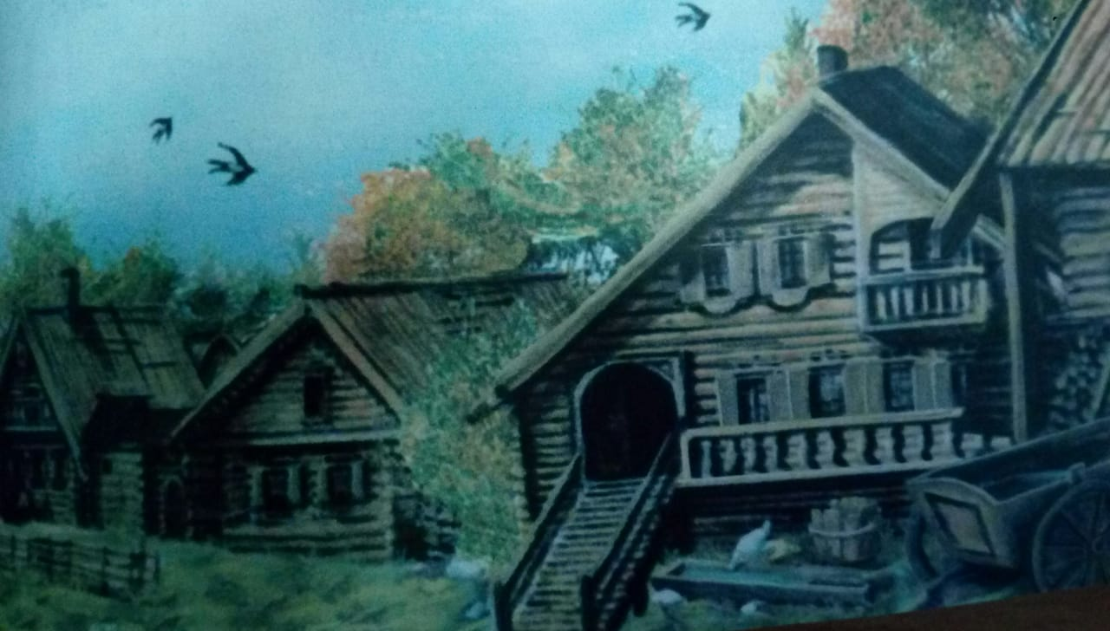
Цель проекта:
- создание условий для развития у детей познавательной активности и представлений об истории жилища человека

Slide 4
Задачи:
Обучающие задачи: формировать элементарные представления об истории человечества через знакомство с историей жилищ человека
Развивающие задачи: Развивать диалогическую речь,
умение делать предположения и умозаключения
Воспитательные задачи: воспитывать интерес к
истории развития человечества, инициативность,
формирование коммуникативных качеств, дружелюбия

Slide 5
Характеристика проекта:
-Тип проекта: познавательно-творческий
-По характеру-внутри ДОУ
-По количеству участников-коллективный
-По продолжительности-краткосрочный

Slide 6
Формы проведения:
НОД
Чтение художественной литературы
Самостоятельная деятельность детей
Художественно-продуктивная деятельность
Работа с родителями

Slide 7
Планируемые результаты:
Сформировать у детей знания о различных видов домов, об истории их возникновения
Систематизировать представления детей о назначении дома, осознать значимость дома в жизни каждого человека

Slide 8
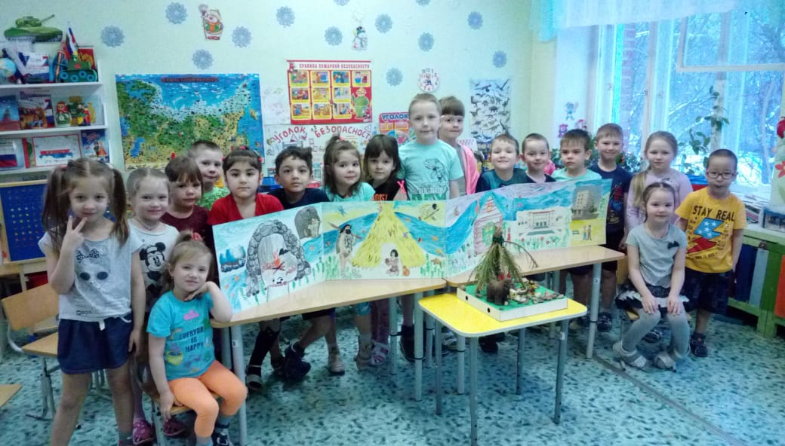
Сроки реализации
С3 по 17февраля
2020г.

Slide 9
Различные формы работы
Комплексная и интегрированная НОД
Развлечения
Игры
Продуктивная деятельность
Выставка рисунков
Рассматривание альбомов, иллюстраций
Взаимодействия с родителями

Slide 10
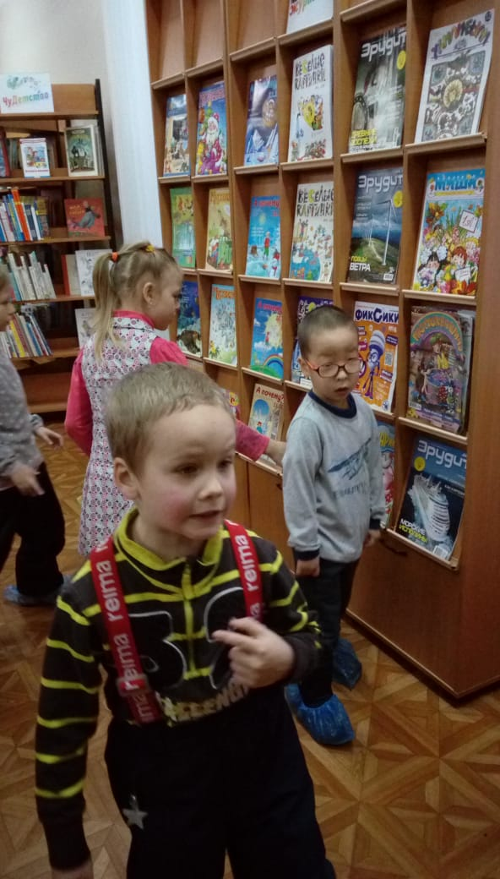
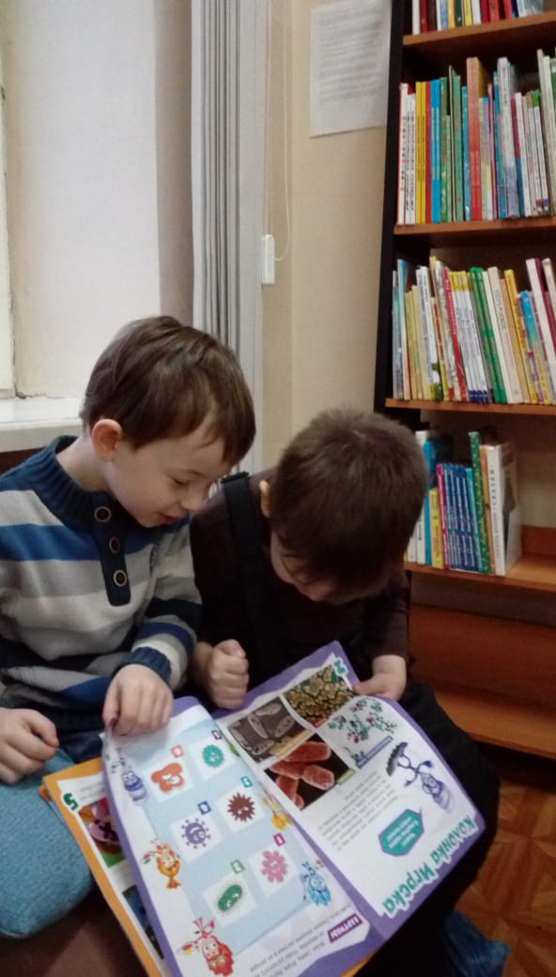
Организационный этап

Slide 11
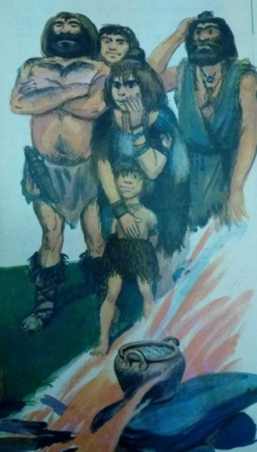
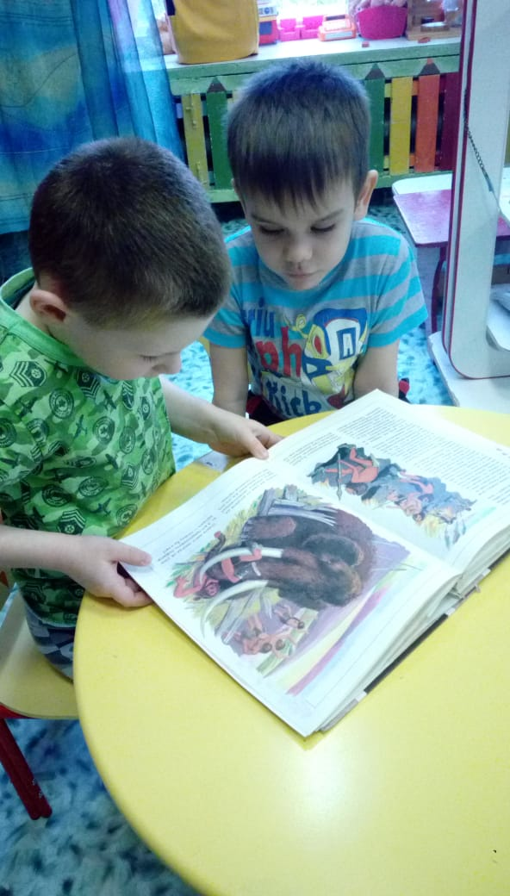
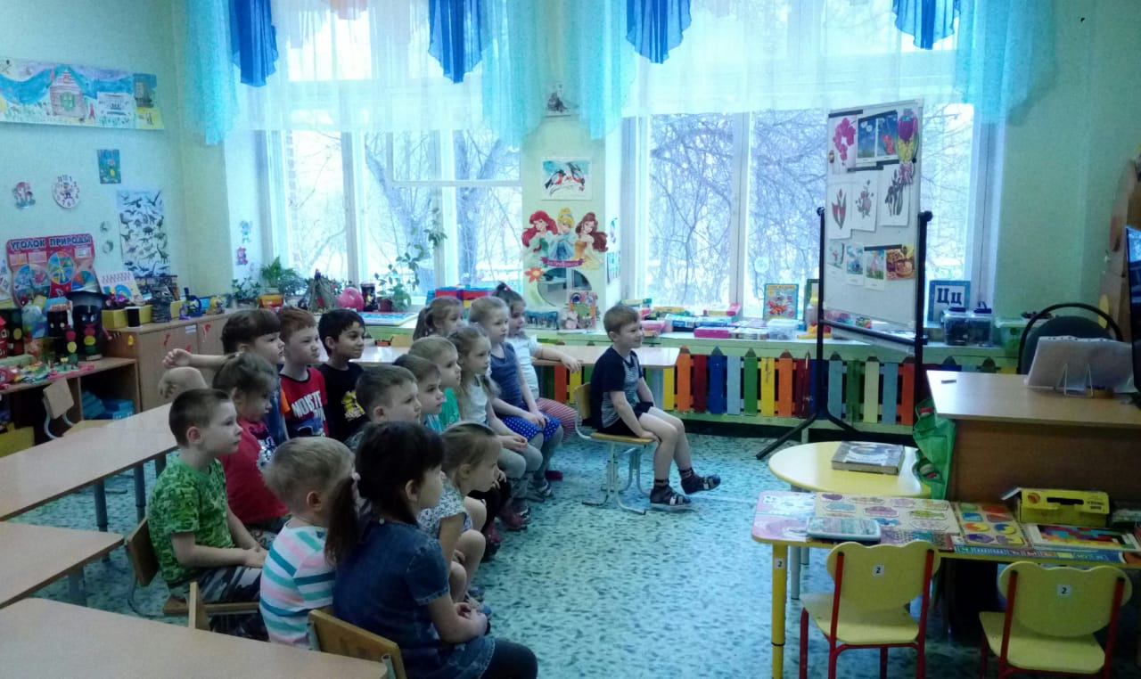
Рассмаривание иллюстраций

Slide 12
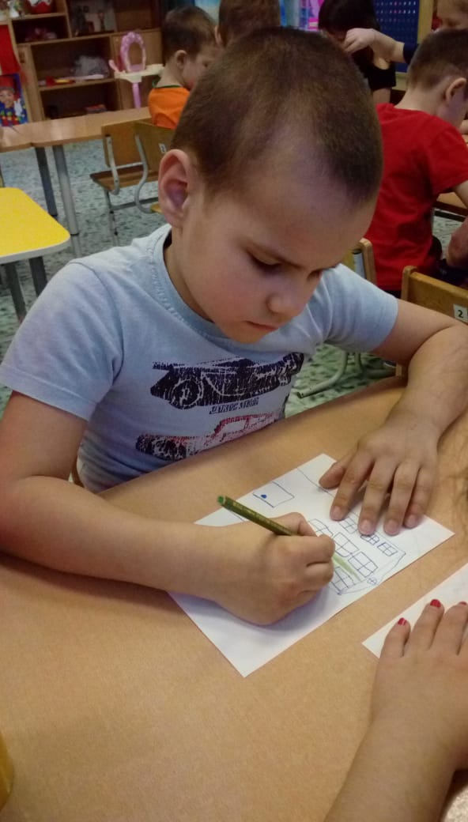
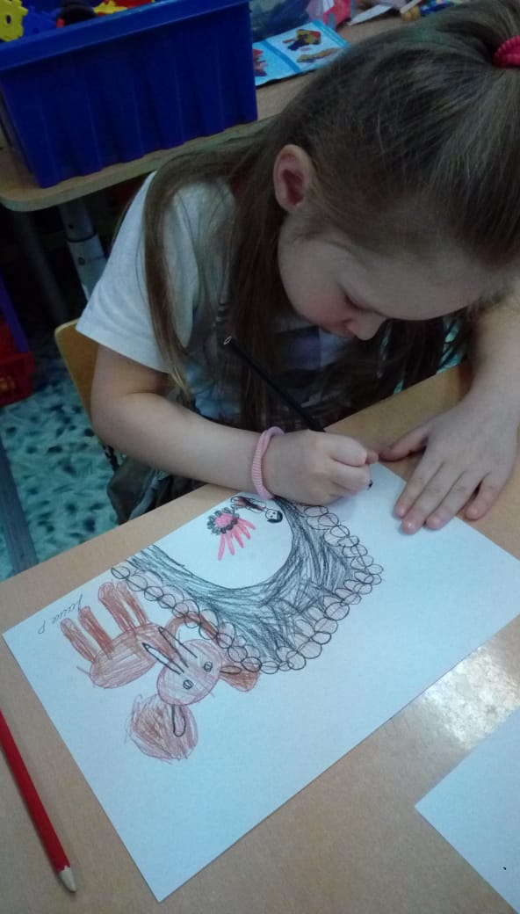
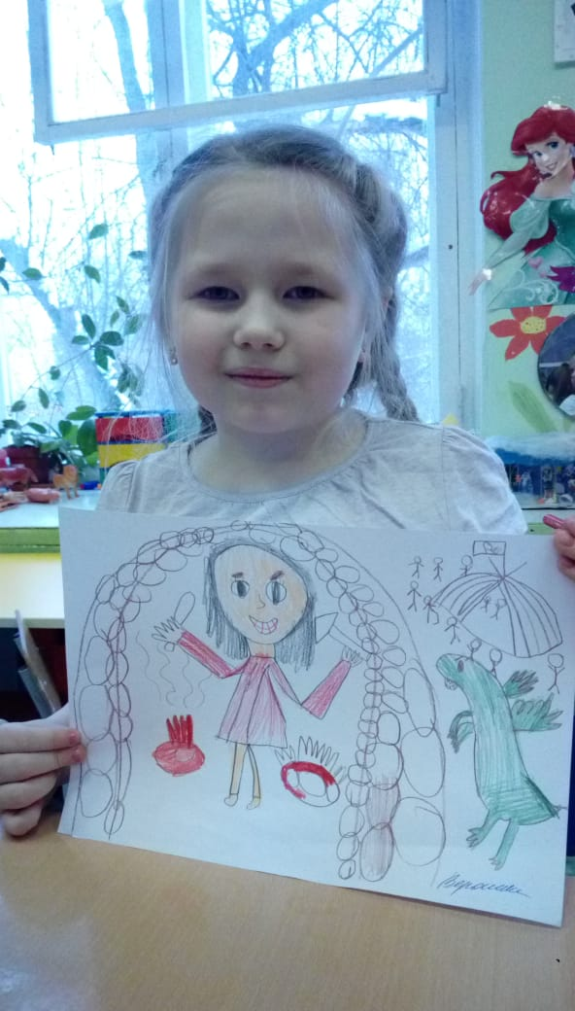
Мы рисуем
-

Slide 13
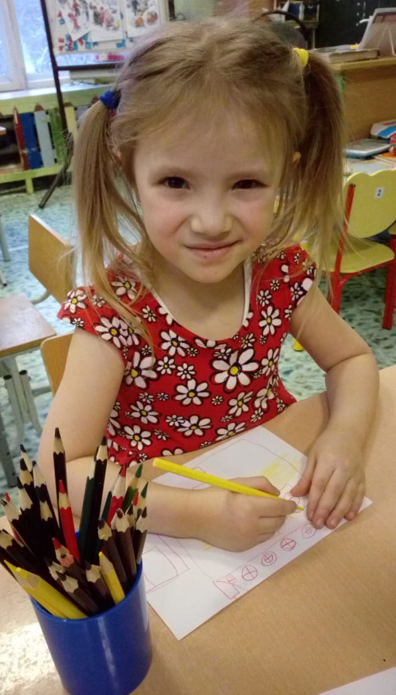
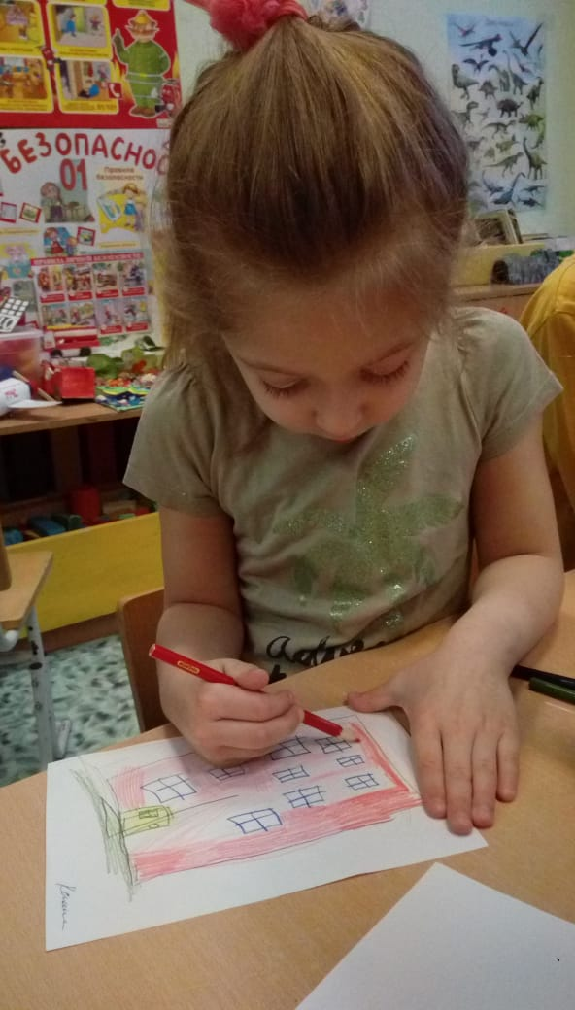
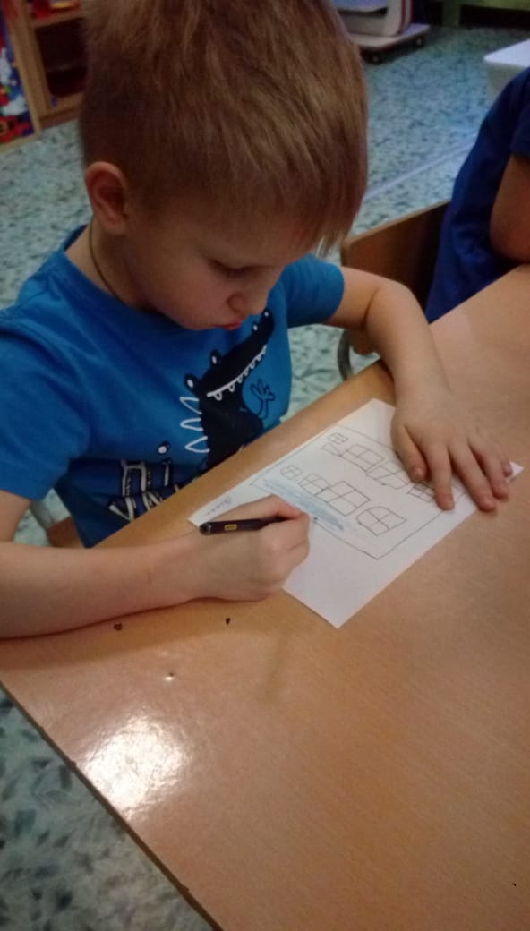
Мы рисуем

Slide 14
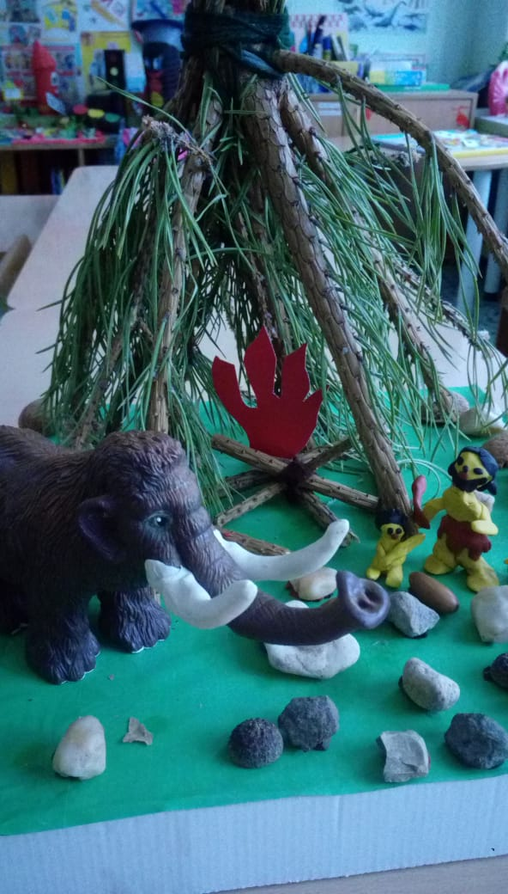
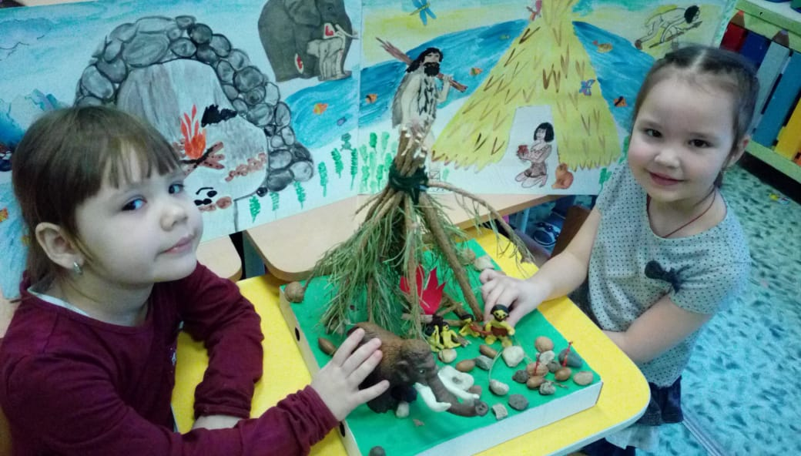
Создание макета

Slide 15
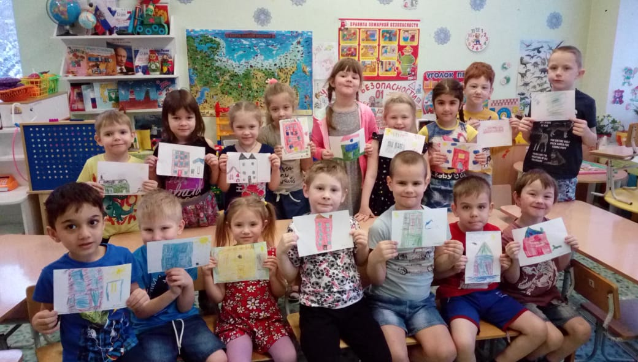
Дом в котором я живу

Slide 16
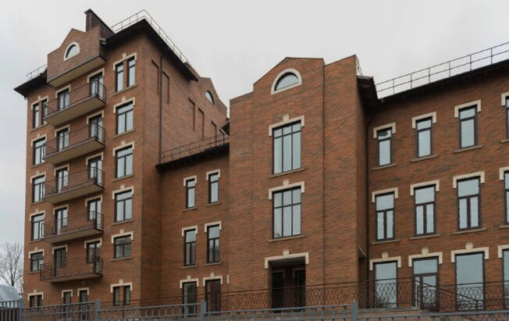
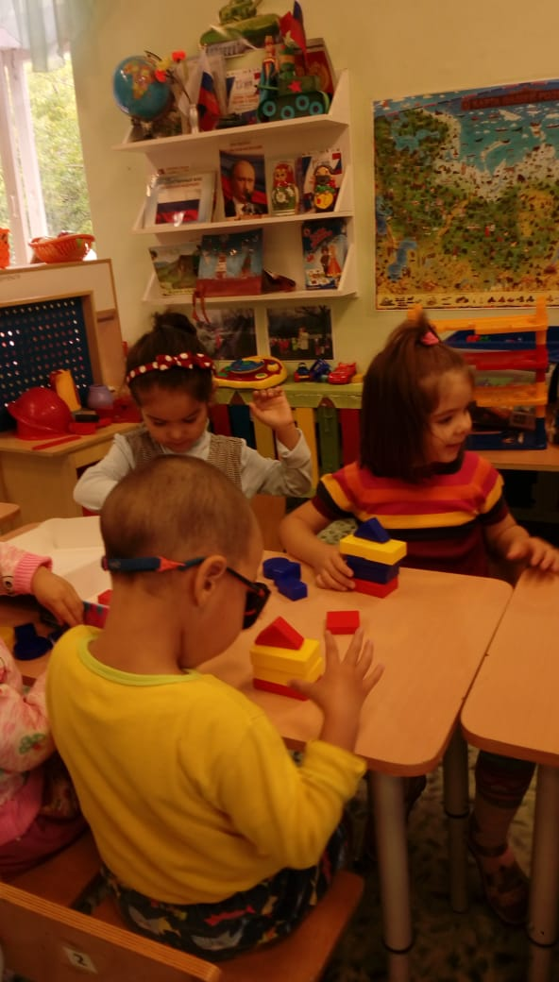
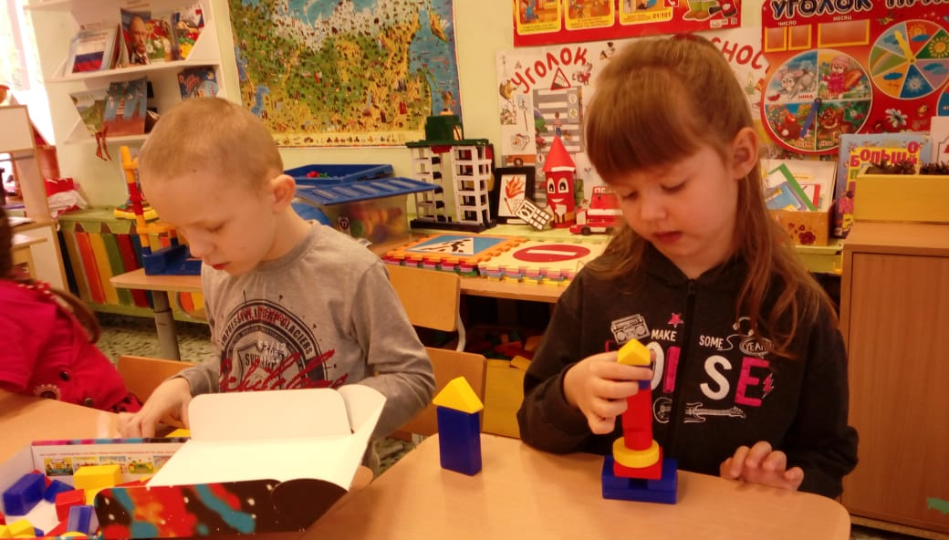
Конструирование

Slide 17
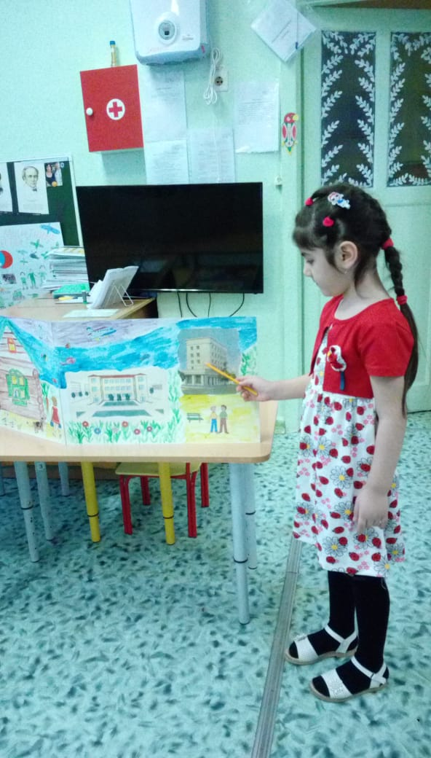
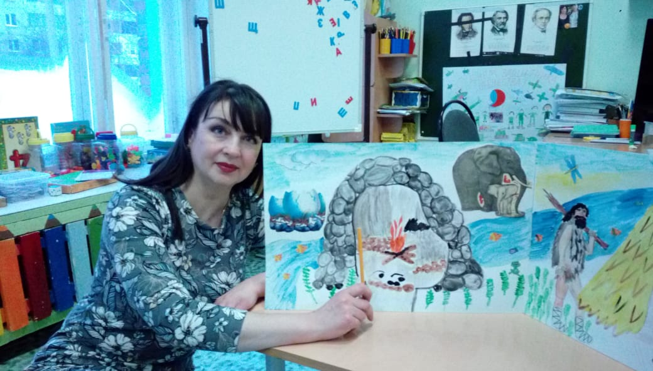
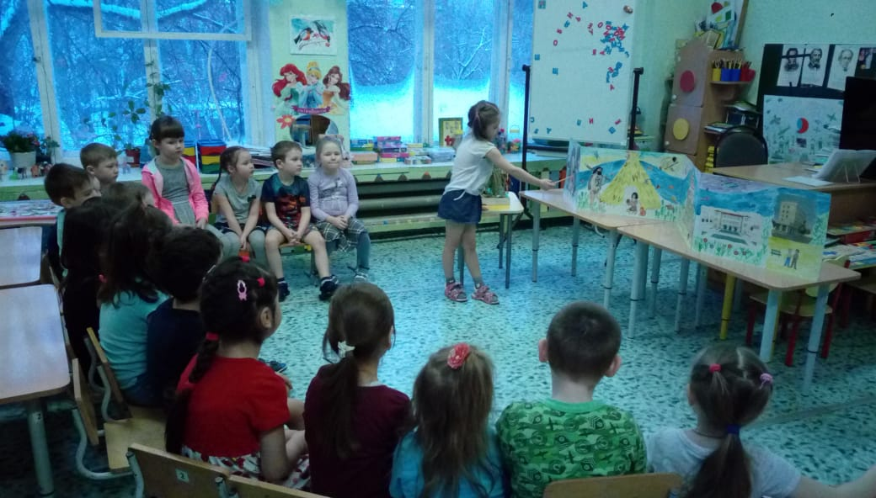
Нод

Slide 18
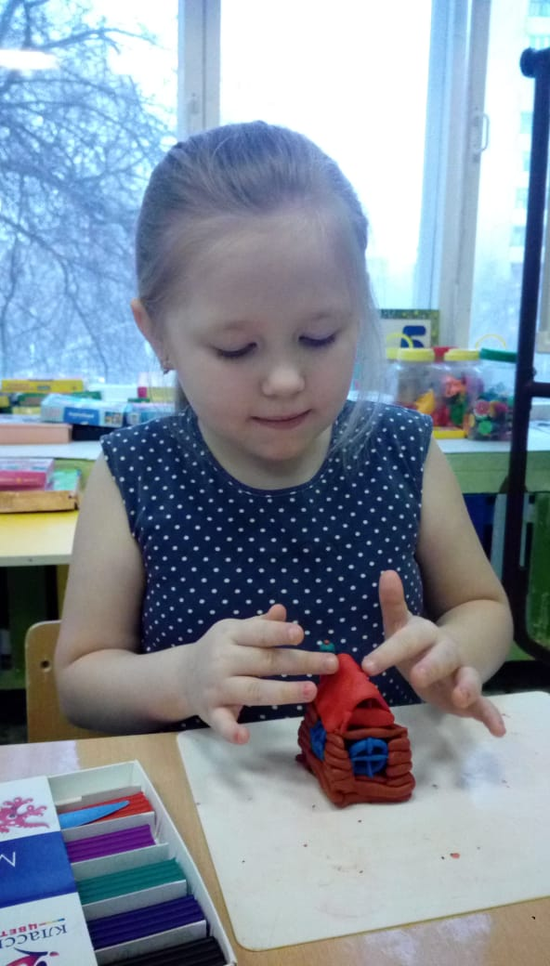
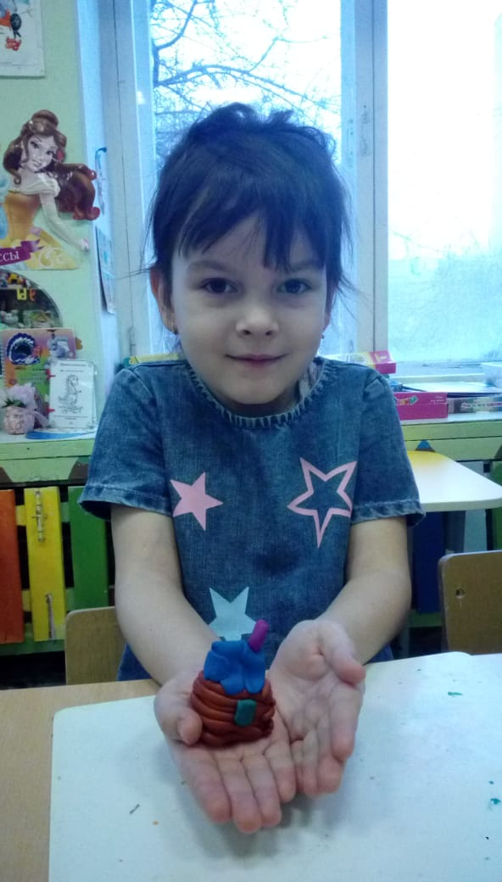
Лепка

Slide 19
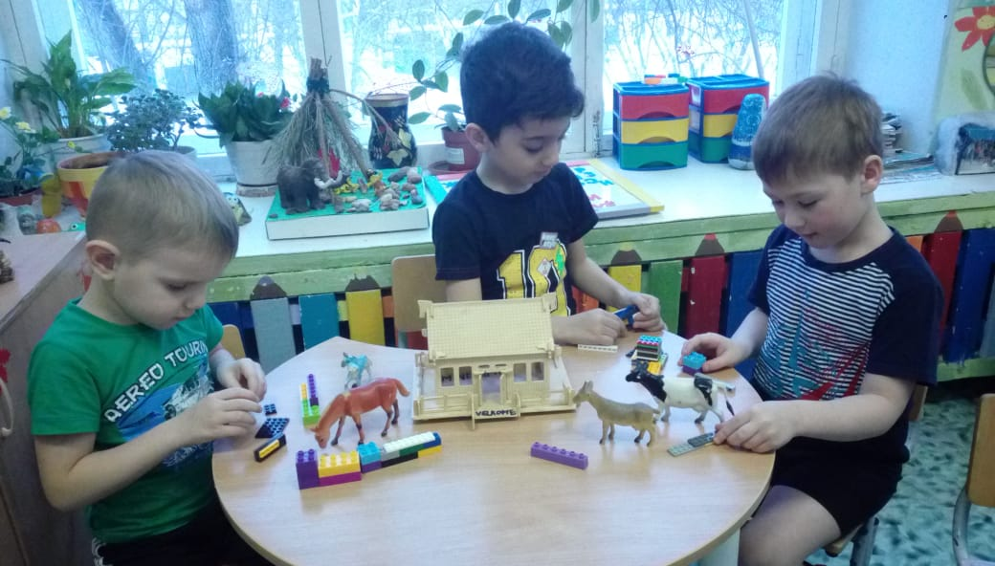
Самостоятельная деятельность

Slide 20
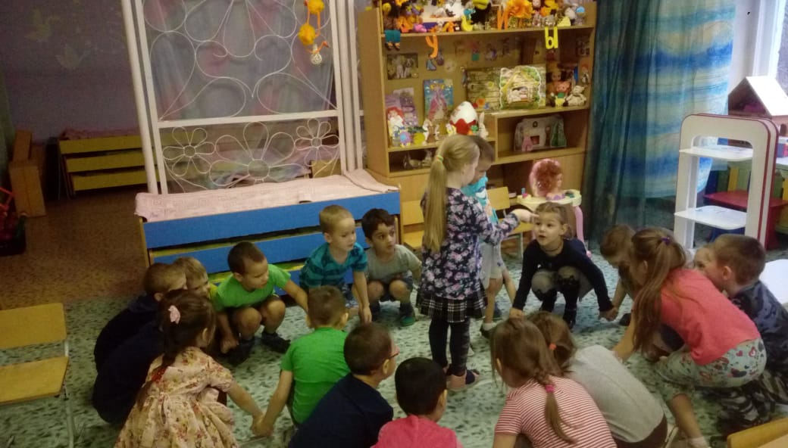
Игры на внимание

Slide 21
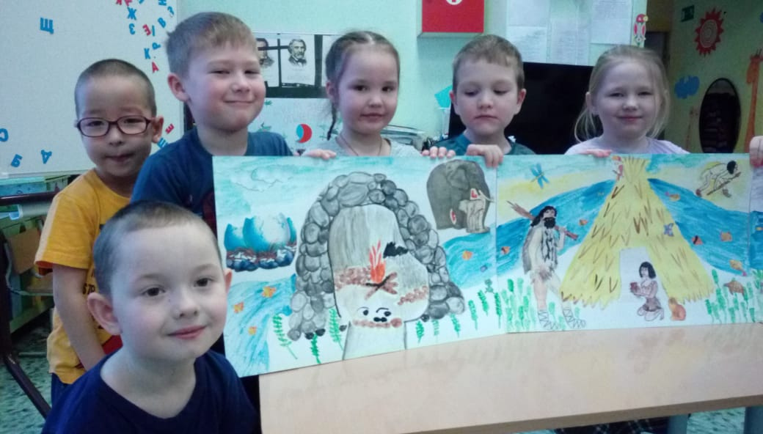
ЗАКЛЮЧИТЕЛЬНЫЙ ЭТАП

Slide 22
Результаты работы
Дети проявляют потребность в сотрудничестве в процессе группового взаимодействия, уважать мнение друг друга.
Дети проявляют познавательный интерес; умеют работать в группе.
Дети демонстрируют умение логически рассуждать; активно говорят вступают в диалог с воспитателем.

